Slide 1

Доклад
«О реализации Комплексного плана мероприятий по обеспечению поэтапного доступа сонко, осуществляющих деятельность в социальной сфере,
к бюджетным средствам»
г. Иркутск
2017
922 636

Slide 2
  ПРИОРИТЕТЫ ДЕЯТЕЛЬНОСТИ ПО ПОДДЕРЖКЕ И РАЗВИТИЮ НЕКОММЕРЧЕСКОГО СЕКТОРА
Послание Президента РФ Федеральному собранию РФ от 3 декабря 2015 года
«…считаю правильным поэтапно направлять некоммерческим организациям до 10 процентов средств региональных и муниципальных социальных программ, чтобы НКО могли участвовать в оказании социальных услуг, которые финансируются за счёт бюджетов..»
Ежегодное Послание Губернатора Иркутской области о положении дел в Иркутской области в 2016 году и основных направлениях областной государственной политики на 2017 год
«Поручаю Правительству Иркутской области обеспечить реализацию комплексного плана, предусмотреть необходимые меры имущественной поддержки и создание инфраструктуры для создания новых и развития действующих социально-ориентированных некоммерческих организаций»
Распоряжением Правительства Иркутской области от 12.01.2017 года №8-рп утвержден Комплексный план мероприятий по обеспечению поэтапного доступа СОНКО, осуществляющих деятельность в социальной сфере, к бюджетным средствам, выделяемым на предоставление социальных услуг населению, использованию различных форм поддержки деятельности СОНКО
(распоряжением Правительства ИО от 1 декабря 2017 года реализация Комплексного плана продлена до 2020 года)
С 01.01.2017 года министерство экономического развития Иркутской области определено уполномоченным органом на координацию деятельности исполнительных органов государственной власти Иркутской области по реализации Комплекса мер (постановление Правительства Иркутской области от 12.01.2017 года №12-пп)
2

Slide 3
  РЕЗУЛЬТАТЫ РЕАЛИЗАЦИИ КОМПЛЕКСНОГО ПЛАНА
  Координационный Совет при Правительстве Иркутской области по обеспечению поэтапного доступа СОНКО, осуществляющих деятельность в социальной сфере, к бюджетным средствам, выделяемым на предоставление социальных услуг населению
Постановлением Правительства Иркутской области от 17.11.2016 года №734-пп утверждено Положение о Координационном совете при Правительстве Иркутской области по обеспечению поэтапного доступа СОНКО, осуществляющих деятельность в социальной сфере, к бюджетным средствам, выделяемым на предоставление социальных услуг населению
Распоряжением Правительства Иркутской области от 17.11.2016 года №673-рп утвержден состав Координационного совета при Правительстве Иркутской области по обеспечению поэтапного доступа СОНКО, осуществляющих деятельность в социальной сфере, к бюджетным средствам, выделяемым на предоставление социальных услуг населению (с учетом изменений от 17 февраля и 7 ноября 2017 года)
  24 января 2017 года - первое заседание Координационного Совета, на котором были определены основные направления работы на 2017 год
  представители Правительства Иркутской области (председатель Координационного Совета – В.Ф.Вобликова, заместитель – А.Б. Логашов, руководители ответственных ИОГВ);
  депутаты Законодательного собрания Иркутской области;
  представители Общественной палаты Иркутской области;
  представитель Ассоциации муниципальных образований Иркутской области.
  20 апреля 2017 года - заседание рабочей группы при Координационном Совете по созданию регионального ресурсного центра поддержки СОНКО
  5 мая 2017 года - выездное заседание рабочей группы при Координационном Совете по созданию регионального ресурсного центра поддержки СОНКО на базе ОГБУДПО «Учебно-методический центр развития социального обслуживания»
3

Slide 4
  РЕЗУЛЬТАТЫ РЕАЛИЗАЦИИ КОМПЛЕКСНОГО ПЛАНА
  Мониторинг реализации мер по обеспечению поэтапного доступа СОНКО, осуществляющих деятельность в социальной сфере,
  к бюджетным средствам
Оценка востребованности услуг в социальной сфере
(в рамках перечня общественно полезных услуг, утвержденного постановлением Правительства РФ от 27 октября 2016 года №1096)
Анализ существующих мер, направленных на развитие СОНКО
(в Иркутской области реализуются все виды поддержки – финансовая, имущественная, консультационная, информационная)
Доля расходов областного бюджета на поддержку СОНКО в общем объеме средств бюджета на предоставление услуг в социальной сфере:
по состоянию на 1 января 2017 года 2,1%
по состоянию на 1 октября 2017 года 5,4%
в том числе по сферам:
социальное обслуживание – 0,0%
образование – 2,6%
культура – 0,1%
физическая культура – 5,8%
молодежная политика – 17,7%
гражданское общество – 29,6%
в том числе по сферам:
социальное обслуживание – 6,6%
образование – 5,1%
культура – 2,6%
физическая культура – 2,3%
молодежная политика – 13,5%
гражданское общество – 12,8%
4

Slide 5
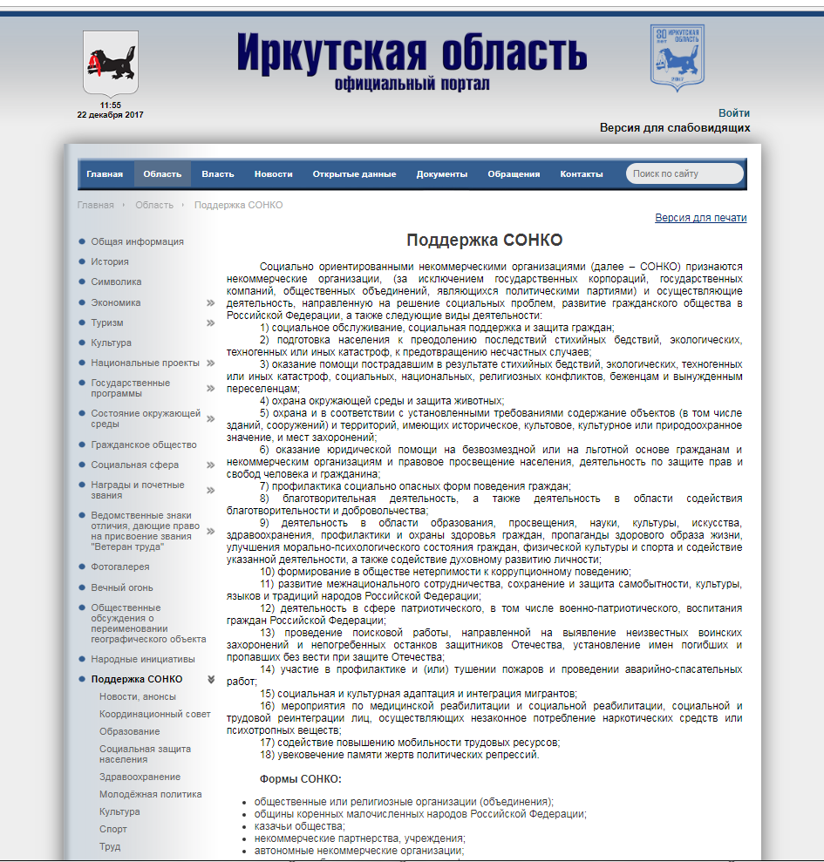
  РЕЗУЛЬТАТЫ РЕАЛИЗАЦИИ КОМПЛЕКСНОГО ПЛАНА
  Ответственными ИОГВ обеспечено внесение изменений в НПА, устанавливающие возможность доступа СОНКО к предоставлению услуг в социальной сфере (в т.ч. в государственные программы, порядки по представлению субсидий, НПА в рамках 442-ФЗ и др.);
  На официальном сайте Правительства Иркутской области (http://irkobl.ru) во вкладке «Область» создан раздел - «Поддержка СОНКО». Ответственными ИОГВ проводится активное информирование СОНКО и иных заинтересованных лицо о возможных мерах поддержки и планируемых мероприятиях;
  В апреле 2017 года разработаны и направлены методические рекомендации муниципальным образованиям Иркутской области по расширению и совершенствованию поддержки СОНКО, а также проведен анализ существующих мер поддержки СОНКО на территориях муниципальных образований
  Активная поддержка СОНКО (финансовая, имущественная, информационная):
  г. Иркутск ,
  г. Ангарск,
  г. Саянск,
  г. Зима,
  г. Черемхово,
  Ольхонский район
5

Slide 6
  АКТУАЛЬНЫЕ ВОПРОСЫ, ВОЗНИКАЮЩИЕ В РАМКАХ РЕАЛИЗАЦИИ КОМПЛЕКСНОГО ПЛАНА
отсутствует официально утвержденная методика расчета доли доступа СОНКО к бюджетным средствам, выделяемым на предоставление социальных услуг населению;
не все общественно полезные услуги могут быть переданы СОНКО в виду необходимости лицензии на их исполнение (например, на право ведения образовательной деятельности);
недостаточный уровень развития СОНКО для участия в системе оказания социальных услуг, особенно в малых городах и сельских территориях (неготовность СОНКО к официальной регистрации, стабильной регулярной работе, вхождению в реестр исполнителей общественно-полезных услуг, недостаток квалифицированных специалистов, в том числе в связи с нестабильностью финансирования и отсутствием регионального ресурсного центра);
не урегулирован вопрос оценки и контроля качества предоставления социальных услуг, которые могут быть переданы на исполнение СОНКО (органам власти значительно легче контролировать свои подведомственные учреждения, чем СОНКО).
6

Slide 7
СПАСИБО ЗА ВНИМАНИЕ!

